Slide 1
Государственное бюджетное профессиональное образовательное учреждение Псковской области «Опочецкий индустриально-педагогический колледж» Заочное социально-педагогическое отделение
Выпускная квалификационная работа
Влияние русских народных сказок на развитие связной речи детей старшего дошкольного возраста
студентки 4 курса группы 42
Кузьминой Ольги Михайловны.

Slide 2
Цель исследования
Выявление влияния русских народных сказок на развитие связной речи старших дошкольников

Slide 3
Объект исследования
Развитие связной речи детей старшего дошкольного возраста
Предмет исследования
Русские народные сказки как средство развития связной речи детей старшего дошкольного возраста

Slide 4
Задачи исследования
проанализировать психолого-педагогическую литературу по данной проблеме;
выявить влияние русских народных сказок, используемых на занятиях по развитию речи и в повседневном общении, для развития связной речи;
разработать систему мероприятий для детей старшего дошкольного возраста на основе использования русских народных сказок;
определить динамику развития связной речи в процессе использования русских народных сказок.

Slide 5
Методы исследования
анализ научно-методической литературы;
анализ педагогического опыта по теме исследования;
анализ, синтез, сравнение, обобщение;
наблюдение;
методы диагностики уровня развития образной речи детей;
метод качественной и количественной обработки данных.

Slide 6
.
Связная речь – это процесс, деятельность говорящего. Основная функция связной
речи – коммуникативная.
Она осуществляется в двух основных формах:
диалоге
монологе.

Slide 7
.
Диалогическая речь представляет собой особенно яркое проявление коммуникативной функции языка. Главной особенностью диалога является чередование говорения одного собеседника с прослушиванием и последующим говорением другого.
Монологическая речь – связное, логически последовательное высказывание, протекающее относительно долго во времени, не рассчитанное на немедленную реакцию слушателей.

Slide 8
Типы монологов
описание
повествование
рассуждение
контаминация
(смешанные тексты)

Slide 9
Виды сказок
Сказки о животных
Волшебные сказки
Социально-бытовые сказки

Slide 10
Практическая часть исследования
Базой исследования является группа кратковременного пребывания МБОУ
«Кудеверская средняя школа»
Бежаницкого района Псковской области.
Цель практической части исследования – выявление уровня развития связной речи детей старшего дошкольного возраста в процессе изучения русских народных сказок.

Slide 11
Этапы исследования
констатирующий
формирующий
контрольный

Slide 12
Задачи констатирующего этапа
Подобрать методики для проведения диагностики.
Провести диагностику развития связной монологической речи детей старшего дошкольного возраста.
Проанализировать результаты контрольного мониторинга.

Slide 13
Методика1. Пересказ сказки
Пересказы детей анализируются по следующим показателям:
понимание текста – правильное формулирование основной мысли;
структурирование текста – умение последовательно и точно строить пересказ (выявляется на основе сопоставления пересказа со структурой текста);
лексика – полнота использования лексики оригинала, замена авторских выразительных средств собственными;
грамматика – правильность построения предложения, умение использовать сложные предложения;
плавность речи – наличие или отсутствие длительных пауз;
самостоятельность – наличие или отсутствие необходимости в подсказках по ходу пересказа и в повторном чтении текста

Slide 14
Методика 2. Пересказ с использованием серии сюжетных картинок

Slide 15
Методика3. беседа по теме «Русские народные сказки»

Slide 16
Критерии оценки развития связной речи
I уровень – высокий
Ребенок активен в общении, ясно и последовательно выражает свои мысли, описание полное, логичное, без пропуска существенных признаков, повторений. Использует образную речь, точность языка, развивает сюжет, соблюдает композицию. Умение выражать свое отношение к воспринимаемому. Лексический запас словаря достаточный для данного возраста, сформирована, связность описательного рассказа.
II уровень - средний
Ребенок умеет слушать и понимать речь, участвует в общении чаще по инициативе других, при описании допускает ошибки и незначительные паузы, отличается не высоким лексическим запасом словаря, чаще пользуются не связными между собой фразами, пытаясь обрисовать словами увиденное на картине, прибегают к усвоенным формулам, предложенным педагогом
III уровень – низкий
Ребенок малоактивен и малоразговорчив в общении с детьми и педагогом, невнимателен, не умеет последовательно излагать свои мысли по увиденному и воспринятому, точно передавать их содержания, словарь ребенка скуден, прибегают к усвоенным формулам, схематичности и свернутости высказываний.

Slide 17
Таблица 1. Результаты исследования на констатирующем этапе
Ф.И. ребенка | Уровень развития связной речи
Алёша П. | Высокий (27 баллов)
Алиса Т. | Средний(15 баллов)
Валерия Д. | Высокий(27 баллов)
Дима Ф. | Низкий(12 баллов)
Кира Ч. | Высокий(27 баллов)
Кира Ш. | Высокий(23 баллов)
Ксюша А. | Высокий(24 баллов)
Маша Н. | Средний(20 баллов)
Саша Ф. | Низкий (10 баллов)

Slide 18
Итоги констатирующего этапа

Slide 19
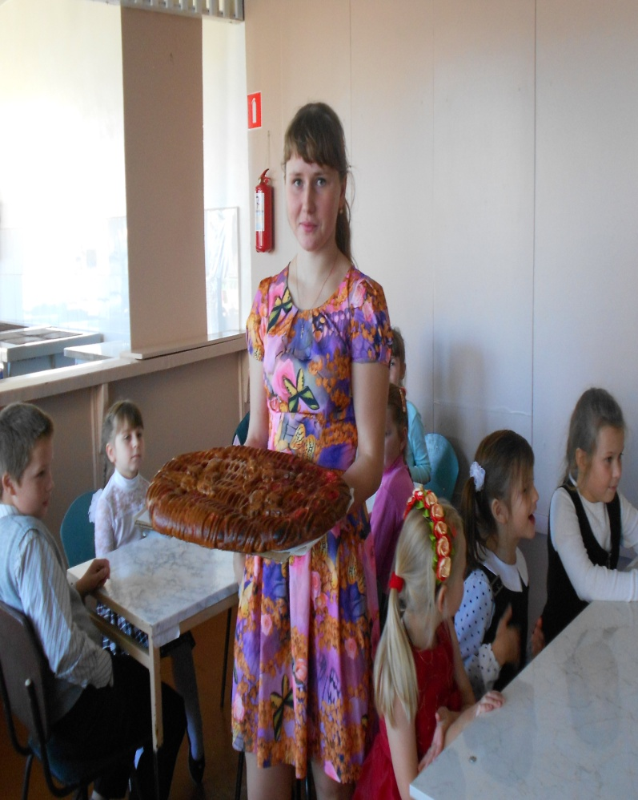
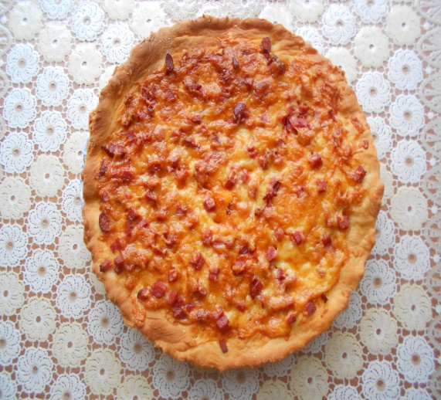
Формирующий этап Тематика проведенных занятий
ООД исследовательского характера «Хлеборобы»

Slide 20
Формирующий этап Тематика проведенных занятий
3 занятия по ознакомлению с русскими народными сказками:
«Как курочка хлеб испекла», «Колобок»,
«Крылатый, мохнатый, да масляный».

Slide 21
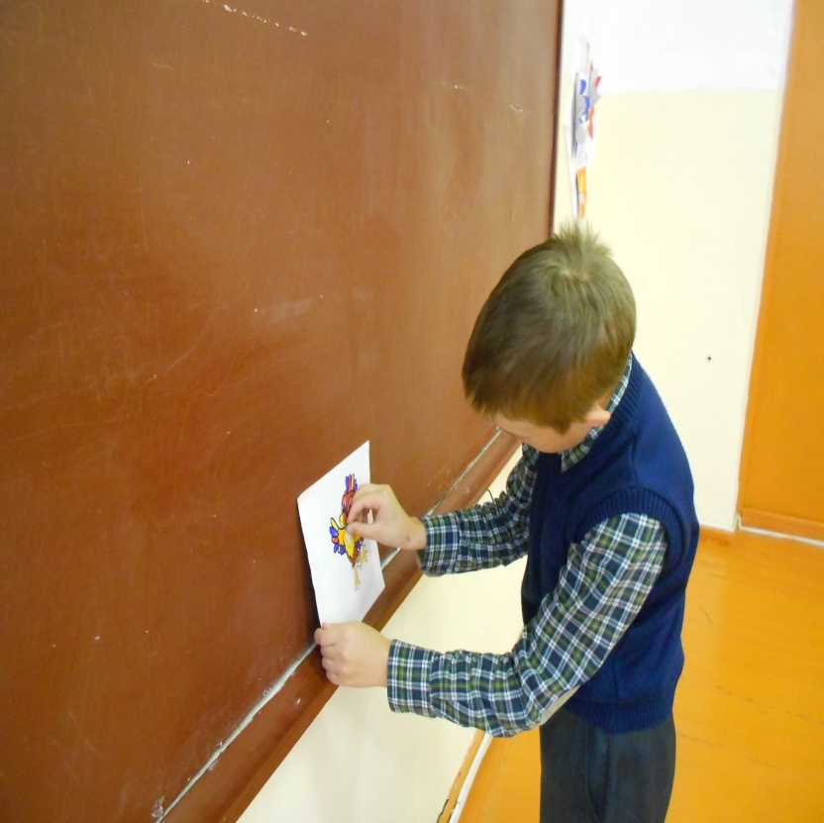
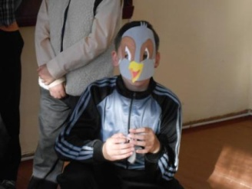
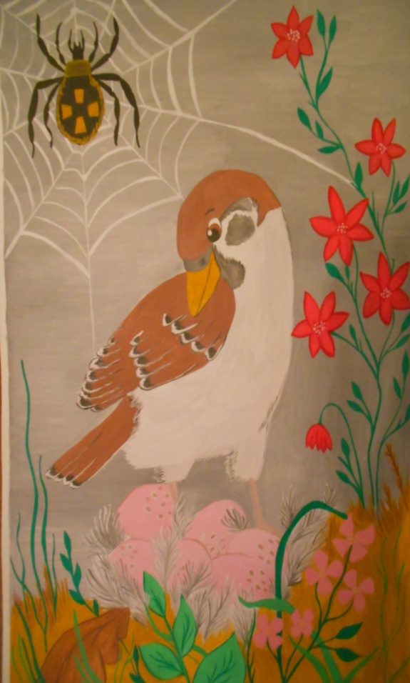
Формирующий этап Тематика проведенных занятий
Праздник «Синичкин день»

Slide 22
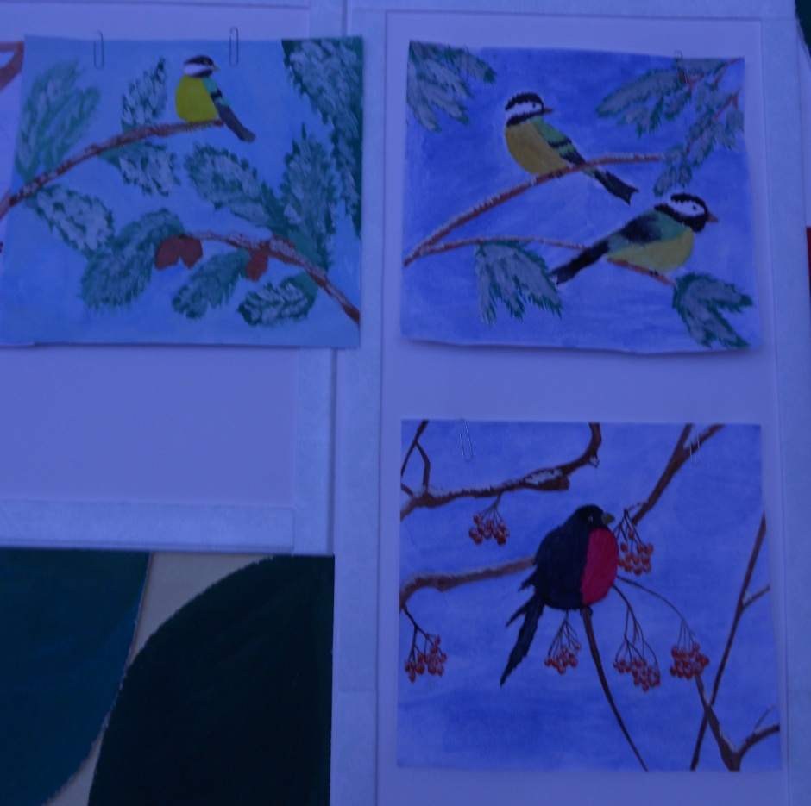
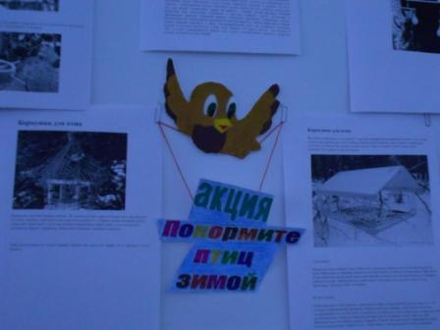
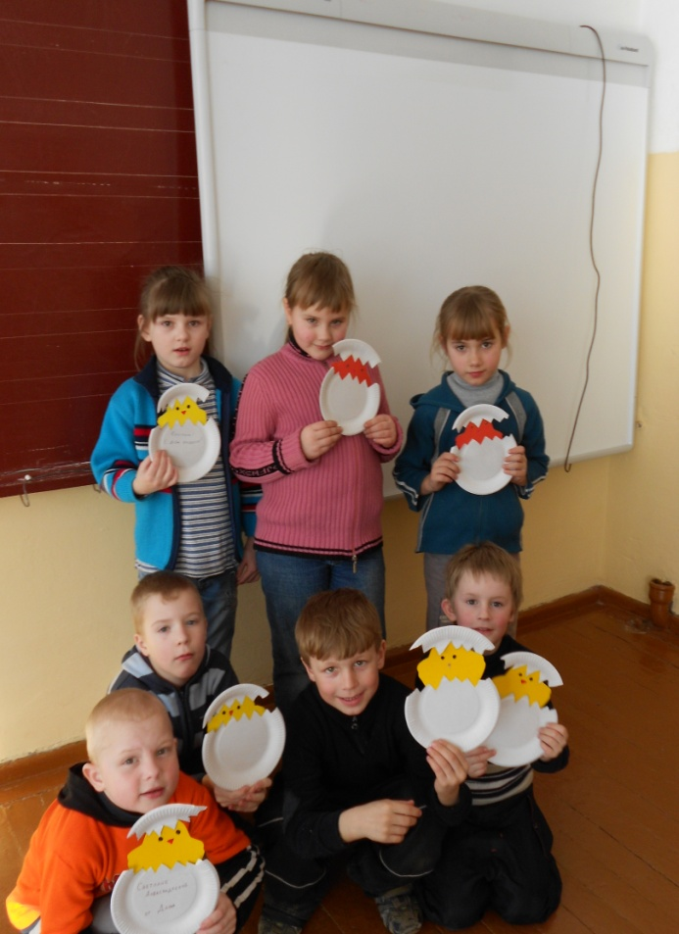
«Синичкин день»
.

Slide 23
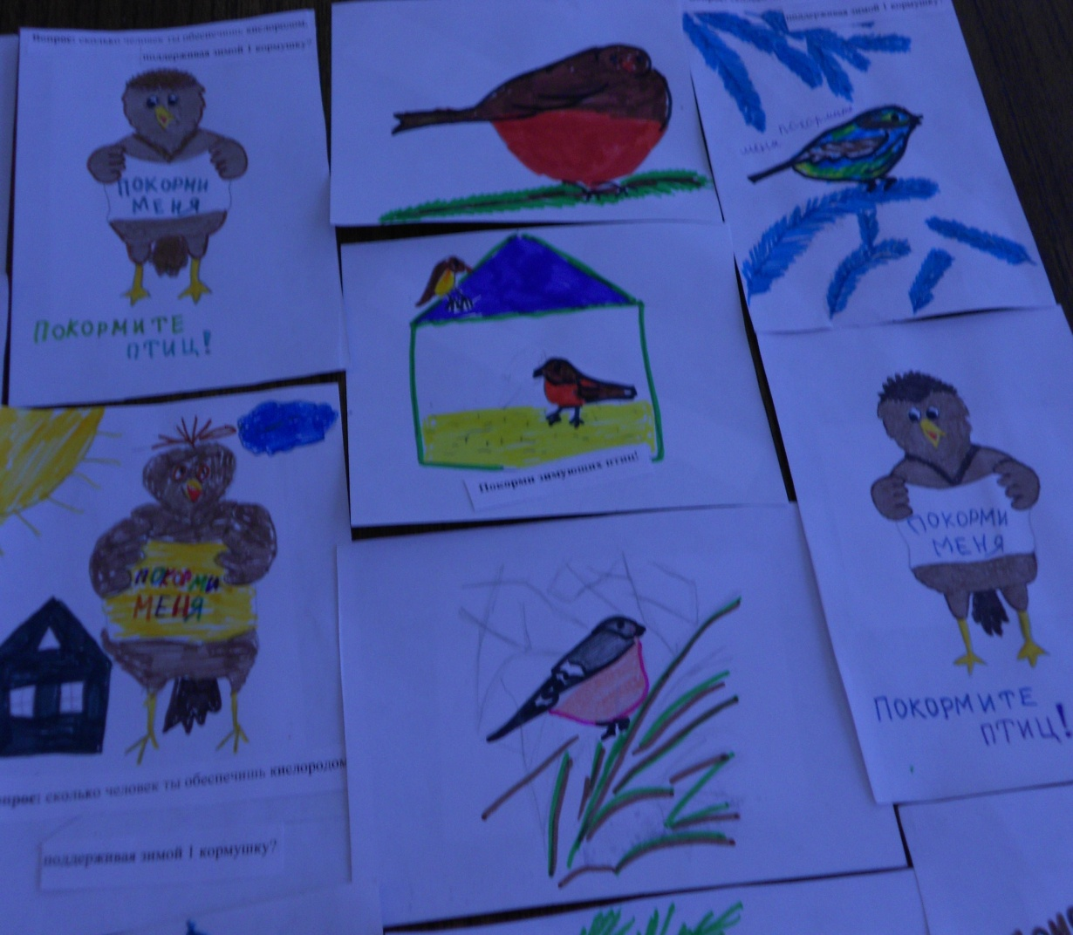
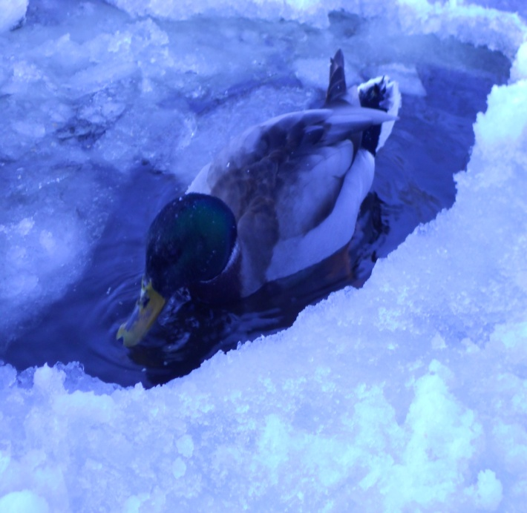
«Синичкин день»

Slide 24
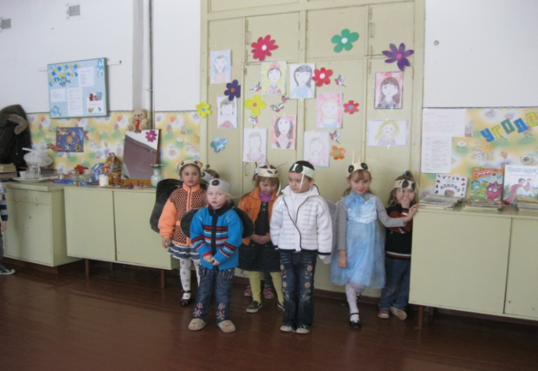
Формирующий этап Тематика проведенных занятий
3 занятия по ознакомлению с русскими народными сказками: «Лиса и журавль», «Гуси-лебеди», «Лиса и тетерев», в которых главными героями являются птицы.

Slide 25
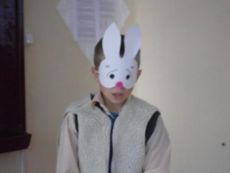
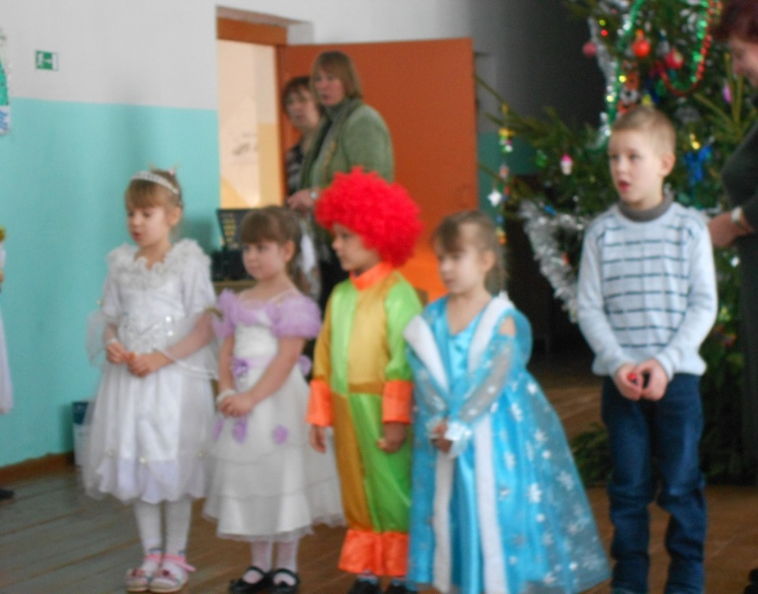
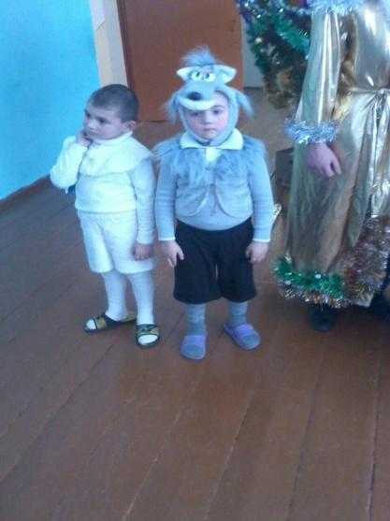
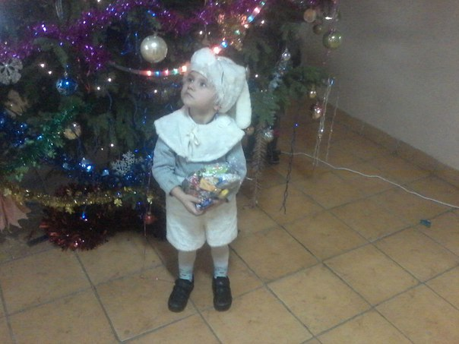
Формирующий этап Тематика проведенных занятий
Инсценировка пьесы-сказки для детей старшего
дошкольного возраста
«Новогоднее приключение».

Slide 26
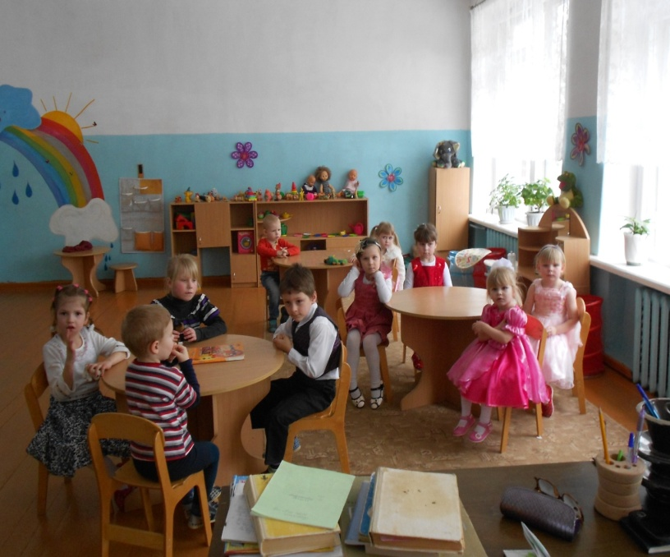
Формирующий этап Тематика проведенных занятий
Викторины по русским народным сказкам: «Наши любимые сказки», «В гостях у сказки».

Slide 27
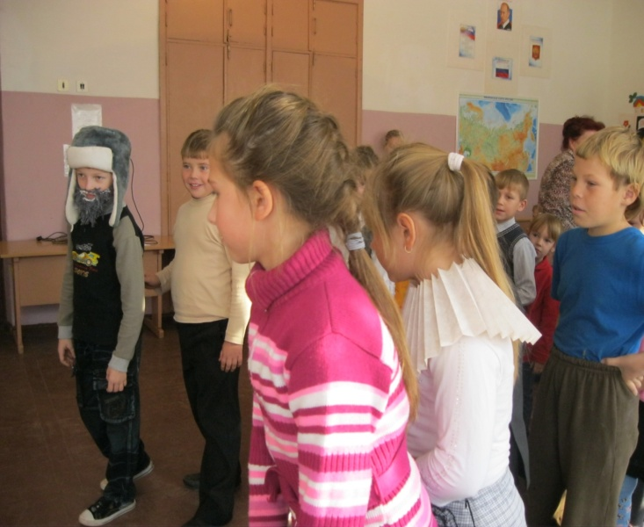
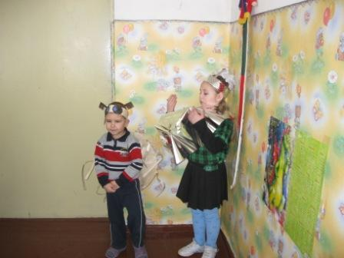
Формирующий этап Тематика проведенных занятий
Театрализованные игры «Путешествия в страну сказок.

Slide 28
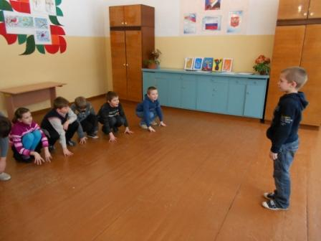
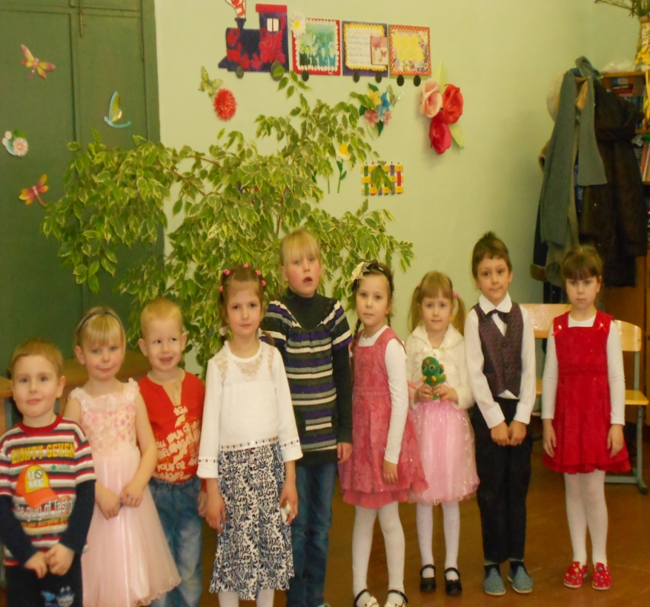
Игры

Slide 29
Таблица 2. Результаты исследования на контрольном этапе
Ф.И. ребенка | Уровень развития связной речи
Алёша П. | Высокий (27 баллов)
Алиса Т. | Средний(19 баллов)
Валерия Д. | Высокий(27 баллов)
Дима Ф. | Средний(18 баллов)
Кира Ч. | Высокий(27 баллов)
Кира Ш. | Высокий(23 баллов)
Ксюша А. | Высокий(27 баллов)
Маша Н. | Высокий(23 баллов)
Саша Ф. | Средний (14 баллов)

Slide 30
Итоги контрольного этапа

Slide 31
Сравнительный анализ результатов
Ф.И. | Уровень развития Констатирующий этап | Уровень развития Контрольный этап
Алёша П. | высокий | высокий
Алиса Т. | средний | средний
Валерия Д. | высокий | высокий
Дима Ф. | низкий | средний
Кира Ч. | высокий | высокий
Кира Ш. | высокий | высокий
Ксюша А. | высокий | высокий
Маша Н. | средний | высокий
Саша Ф. | низкий | средний

Slide 32
Сравнительный анализ результатов

Slide 33
Основные выводы
В ходе проведения практической части исследования была зафиксирована положительная динамика результатов, что позволяет говорить об эффективности проведенной работы.
У детей старшего дошкольного возраста развитие речи достигло оптимального уровня. Большинство детей правильно произносят все звуки, могут регулировать силу голоса, темп речи, интонацию вопроса, радости, удивления.
У детей накопился значительный запас слов, завершается усвоение грамматической системы языка.
Наблюдается активное усвоение или построение разных типов текстов (описание, повествование, рассуждение).
Основные недостатки в развитии связной речи – это неумение построить связный текст, используя все структурные элементы (начало, середина, конец), соединять части высказывания.

Slide 34
Основные выводы
Изученная литература и опыт работы над проблемой развития связной речи с использованием сказочного фольклора русского народа позволяют сделать вывод о том, что планомерное, систематическое использование русских народных является эффективным средством развития связной речи.
В дошкольном возрасте русские народные сказки обеспечивают высокую эффективность в работе по развитию связной речи детей, поскольку раскрывают перед ними меткость и выразительность языка, показывают, как богата родная речь юмором, живыми и образными выражениями.
Присущая простота, яркость, образность, особенность повторно воспроизводить одни и те же речевые формы и образы заставляют выдвигать сказки как основной фактор развития связной речи детей.

Slide 35
Основные выводы
Развитие связной речи является центральной задачей речевого воспитания детей. Это обусловлено, прежде всего, ее социальной значимостью и ролью в формировании личности. Именно в связной речи реализуется основная, коммуникативная, функция речи.
Связная речь – высшая форма речемыслительной деятельности, которая определяет уровень речевого и умственного развития ребенка.
Овладение связной устной речью составляет важнейшее условие успешной подготовки детей к обучению в школе.
Цель выпускной квалификационной работы достигнута, задачи реализованы.

Slide 36
Спасибо за внимание!
.

